Slide 1

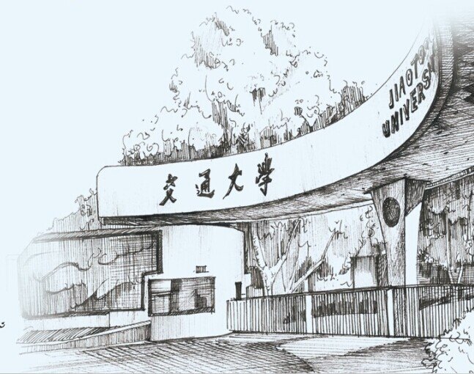
综合能源系统设计优化平台开发
汇报人：
指导老师：李明涛
成员：

Slide 2
目录
PART 1
前期研究基础
PART 2
项目实施思路及成果展示
PART 3
项目管理
PART 4
项目保障

Slide 3



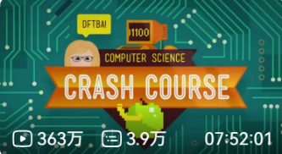
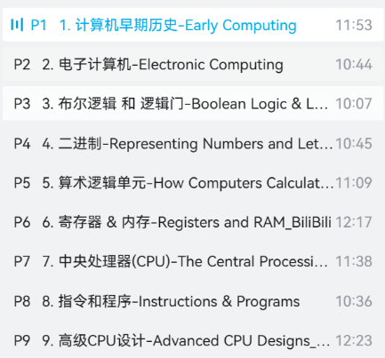
1.1 前期科研训练经验积累
前期学习准备
科研训练经验积累
成浩东
吴曹川
石雪雅
曾参与腾飞杯“高性能液态金属锂离子电池”项目
孙卓婧
张博强
（写一写成员都参加过哪些科研训练，竞赛活动 主要写项目名称和内容）
学习安装相关软件
Vscode Julia jupyter
学习计算机通识科普系列课程
了解计算优化

Slide 4
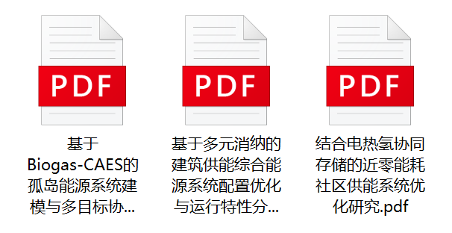
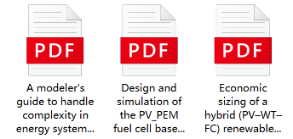
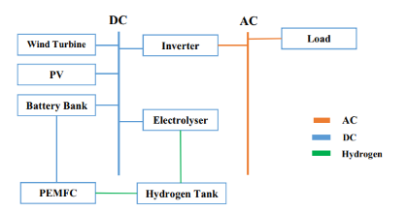
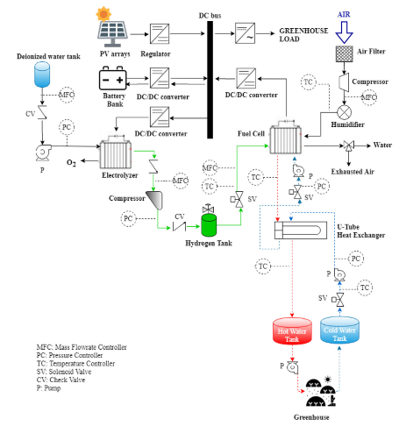
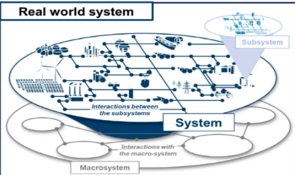
1.2 前期文献调研
构建结合电-热-氢协同存储的近零能耗社区能源系统架构
综合能源系统是一种耦合冷、热、电、气等多种各异能源的多能流综合能源 系统。
含可再生能源和压缩空气储能的孤岛能源系统

Slide 5
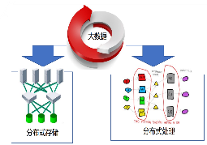
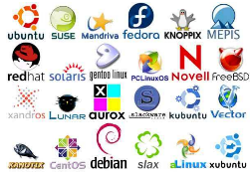
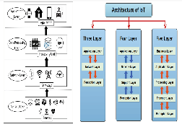
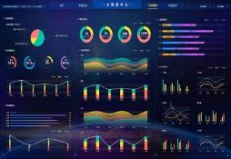

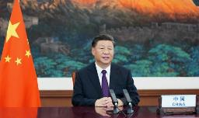
2.1 选题意义
技术融合大势所趋
云计算
物联网
大数据
人工智能
基于硬件、软件资源，提供计算、 网络和存储服务
普通对象设备化、自治终端互联化和普适服务智能化
海量数据规模、快速数据流转、多样数据类型，低价值密度
模拟、延伸和扩展人的智能的理论、方法、技术及应用系统
双碳战略与能源革命
统筹能源安全稳定供应和绿色低碳发展，科学有序推进碳达峰碳中和。在做好能源资源安全保障工作方面，深入推进能源革命，加快规划建设新型能源体系，加强能源产供储销体系建设，完善能源安全生产责任制，提升能源自主安全保障能力。
——2023年政府工作报告

Slide 6

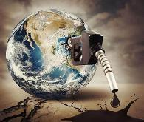
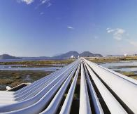
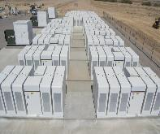
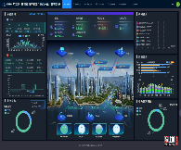

2.1 选题意义
能源产业现状
配套产业发展滞后
产业链条短
能源危机
运输成本高
安全性差
设备安全性差
能源浪费
能源耦合性差，利用率低
能源资源不足，能源结构不合理，能源利用率低。需要开发创新服务模式，如能源互联网。分布式能源。
能源运输需要消耗大量的物流成本，影响能源价格。并且运输过程中存在泄露、污染等安全问题。
储能系统缺乏标准化，创新技术发展不足，市场缺乏监管，资金投入不足，推广存在阻力
缺乏科学的技术支持，难以获取准确的能源数据，能源管理过程不规范，不科学造成能源浪费，增加能耗。
产业层次低
与新技术缺乏，多为传统工业
搭建基于工业互联网开发云原生的智慧能源系统数字孪生平台，功在当代，利在千秋！

Slide 7

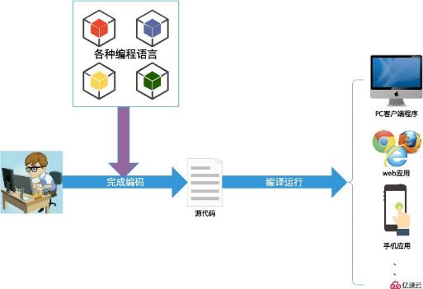
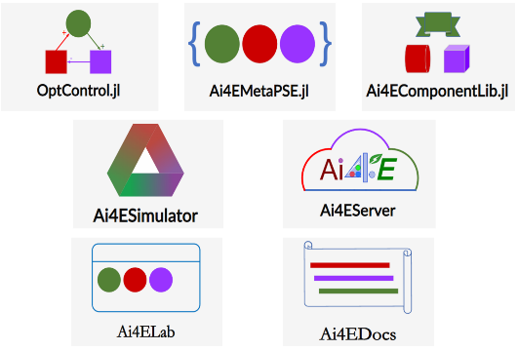
2.2 选题创新性
采用基于方程的面向对象建模方法实现，便于使用，容易理解和掌握，并且方便进行功能扩展，通过迭代改进不断完善，有助于形成智慧能源系统设计优化的云原生优化引擎
采用web框架编写api服务，以api的形式提供优化计算决策支持服务实现云原生的决策支持平台，便于用户使用，能够方便在工业互联网系统中部署和实施。
紧密结合时代需求，深度融合工业互联网和云计算，开发适用于综合能源系统设计优化的平台，具有广泛的适应性

Slide 8

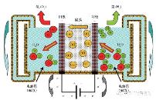

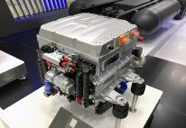
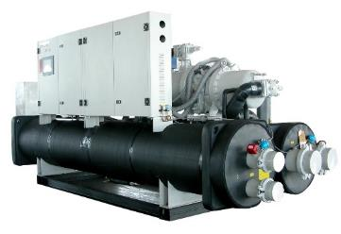
2.3 拟解决的主要问题
能源系统建模
编程设计优化
数学语言转化为代码语言
调用底层优化求解器求解
生成相应的结果分析和解决方案报告
光伏发电
电解水制氢
后端
构建相应的约束
产生整体优化问题
燃料电池
热泵
前端
接受后端传输的JSON文件
搭建用户页面
调用UI组件
组件化分解解耦，构建其组件优化数学模型
优化决策提升综合能源系统效率，节能降碳

Slide 9
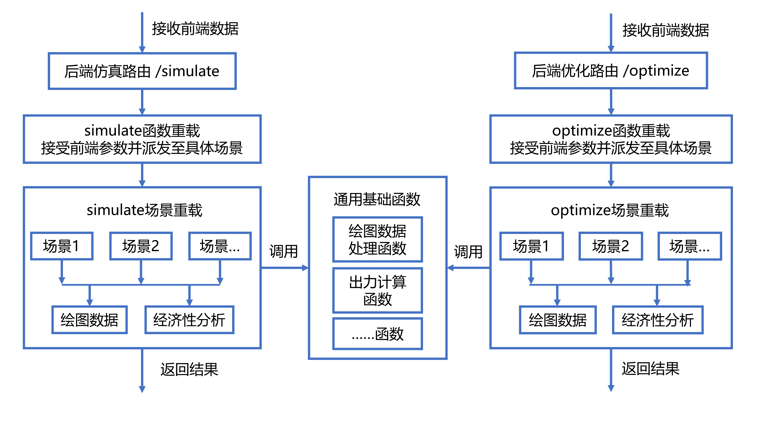
2.4 主要内容

Slide 10
2.5 目前成果展示

Slide 11
2.5 目前成果展示

Slide 12
2.5 目前成果展示

Slide 13
2.5 目前成果展示

Slide 14
2.6 遇到困难及解决方式

Slide 15
3.1 项目人员构成
负责人 成浩东
能动学院
新能源专业
吴曹川
能动学院
新能源专业
张博强
电信学部
自动化专业
石雪雅
能动学院
新能源专业
孙卓婧
电信学部
自动化专业

Slide 16
3.2 人员分工
后端(框架负责人：孙卓婧)
前端（框架负责人：成浩东）
STEP BY STEP!
顺利完成展示并与后端框架顺利对接（json文件传输与解析）
顺利完成运算并与前端框架顺利对接（json文件传输与解析）
模型、框架构建交流
组件、框架构建交流
Vue、TypeScript、vite技术应用
完成后端框架搭建
前端界面设计、构建交流
模型建立(负责人：张博强)
模型转化(负责人：吴曹川)
组件设计(负责人：石雪雅)
后端计算结果以json格式传输至前端
未知待探索的能源问题建模
清楚Julia用于后端项目的代码规范
组件化编程
Oxygen.jl
完成相应组件的构建
已知待解决的能源问题建模
数学语言转化为代码语言
UI组件库的合理调用
后端计算所需参数以json格式从前端获取
MTK+Julia
文献上的能源问题
MTK具体建模方法
Vue2+3基础

Slide 17
3.3 任务安排
2023.4-2023.5
2023.6-2023.7
2023.8
2023.9
2023.10
2023.11
学习julia包的开发流程，学习优化相关的基础知识，学习julia语言下数学规划软件包JuMP.jl的使用
使用典型的优化问题理解和掌握通过JuMP.jl界面调用求解器实现最优化运算
学习前端与后端技术编程基础,如
Vue语法框架
MTK建模语言以及相关算法
学习JUMP.jl，oxygen.jl等Julia包，编写简单api。
深入学习能源系统
修改优化能源仿真平台，在交流学习中加深对能源系统的了解
搭建第一个能源仿真平台，实现前后端交互

Slide 18
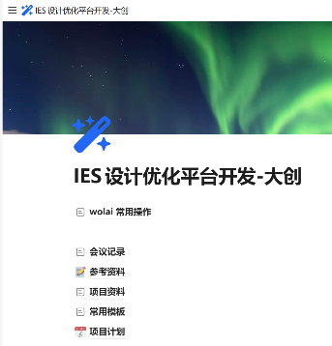

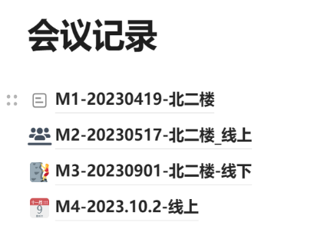
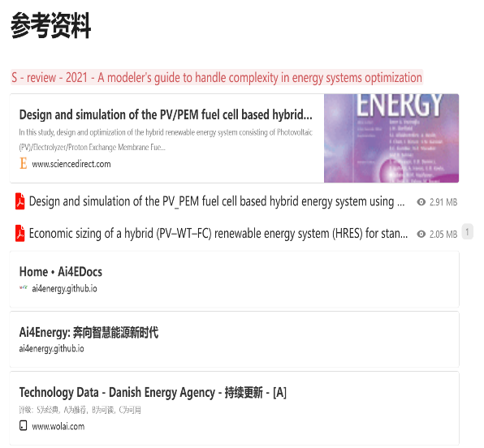

4.2 条件保障
建立专属团队协作平台

Slide 19
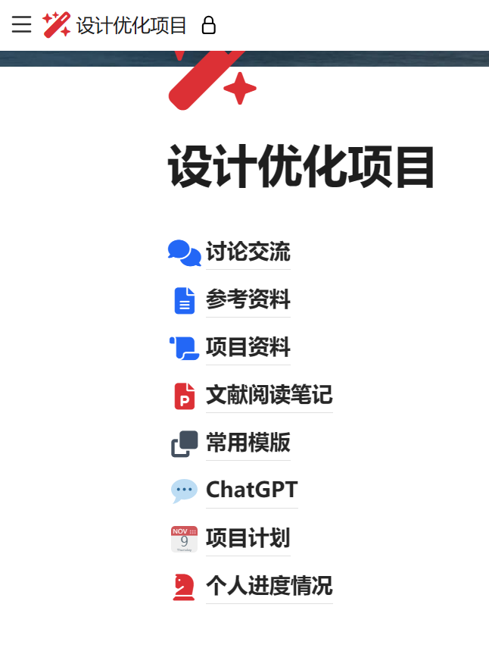
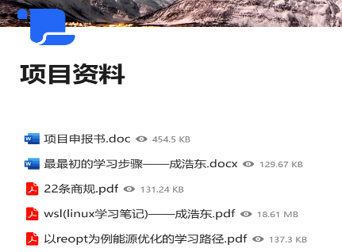
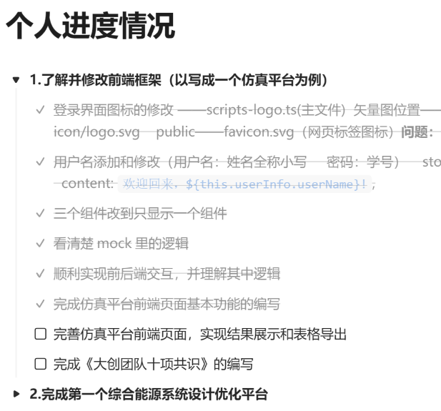
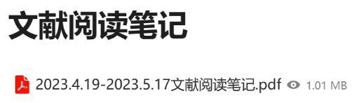
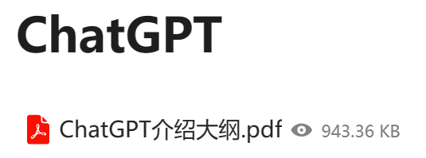
4.2 条件保障
建立学习分享平台

Slide 20
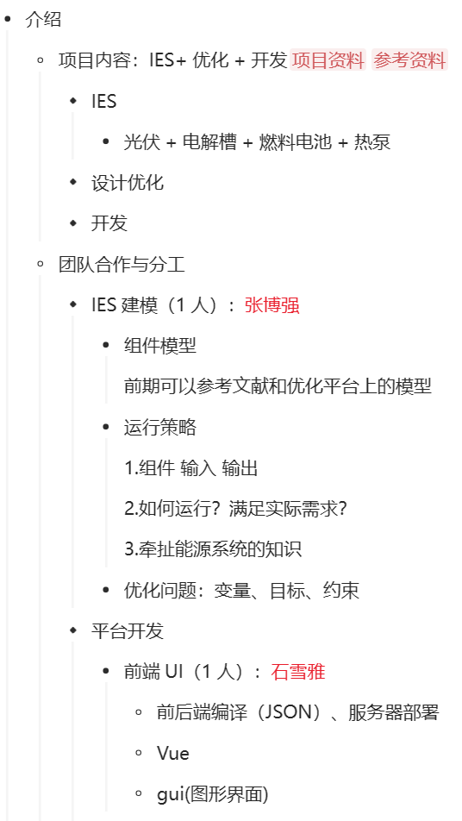
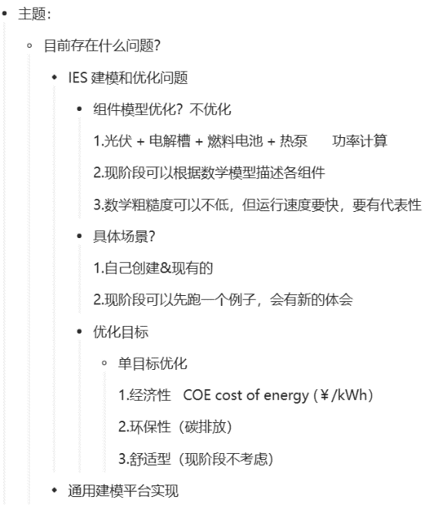
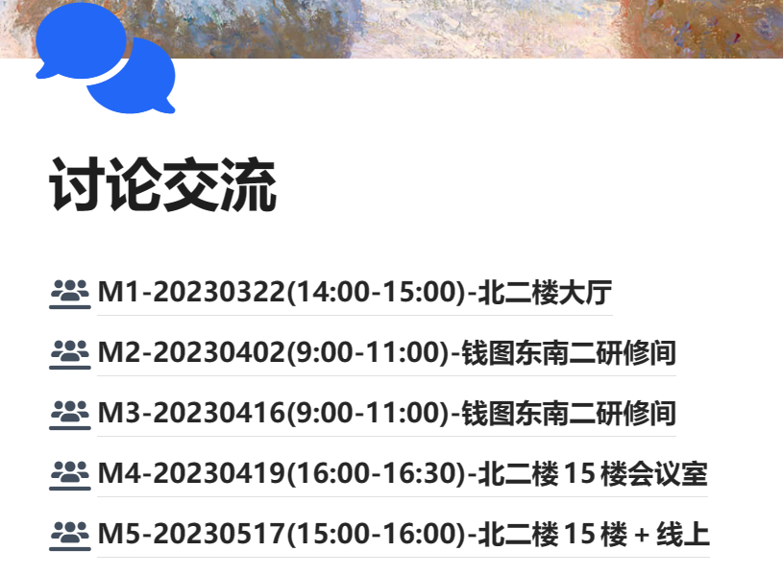
4.2 条件保障
定期召开团队会议

Slide 21
4.1 经费预算
开支科目 | 预算经费（元） | 主要用途
1、业务费 | 3000 | 检索世界前沿科研文献，购买专业书籍、计算服务费等
(1)计算、分析、测试费 | 500 | 租借高性能运算中心计算费
(2)会议、差旅费 | 500 | 组织小型研讨会
(3)图书购置费 | 2000 | 检索世界前沿科研文献，购买专业书籍
2、仪器设备费 | 5000 | 购买计算工作站等
3、专用材料费 | 2000 | 购买实验耗费器材，系统搭建
总计 |  | 10000元
总共批了7000经费，要不要改？

Slide 22

请各位老师批评指正！

